Slide 1
PRO_СИБУР

Slide 2
Ценности компании
Сплоченная команда
Объединяя таланты, мы дополняем друг друга, вместе решая уникальные задачи
Каждый день становимся лучше
Мы развиваемся для создания лучшего будущего. Опережая вызовы завтрашнего дня, мы всегда в поиске передовых идей, знаний и технологий
Партнерство
Мы выстраиваем партнерские отношения с нашими клиентами, построенные на уважении и понимании стоящих перед ними вызовов
Взаимоуважение
Мы создаем среду для развития каждого, уважая друг друга независимо от должности и места работы. В основе нашей культуры — доверие и справедливость
Умный результат
Наша цель — достижение результата наиболее эффективным способом. Мы применяем новаторские подходы и технологии, принося пользу людям и сохраняя окружающую среду
Безопасность без компромиссов
Безопасность — наш приоритет. Мы сохраняем здоровье и жизнь людей, помогаем сберечь природу для будущих поколений

Slide 3
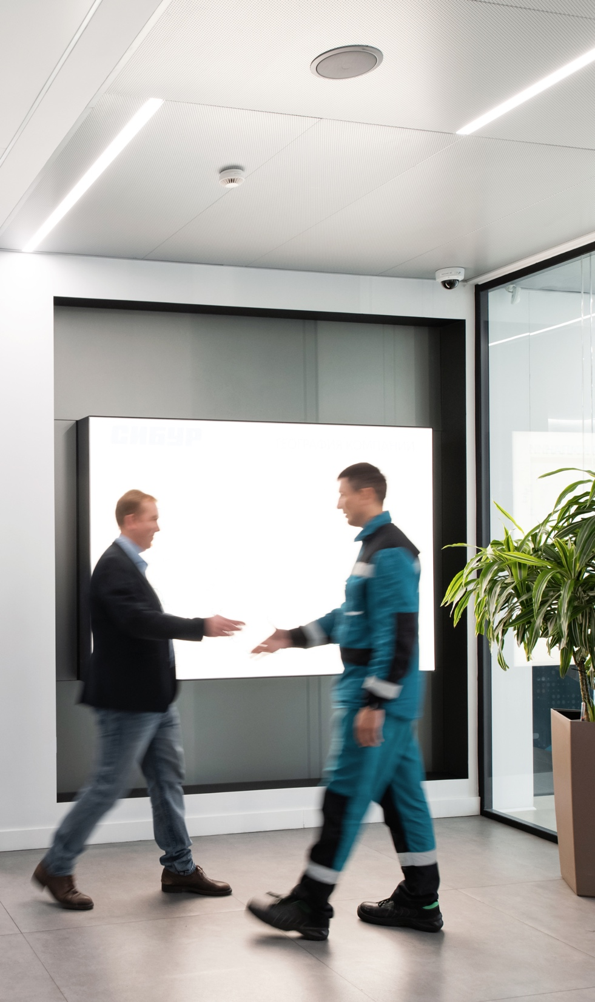
Масштаб действий, уровень ответственности и темпы роста компании определяют профиль сотрудника СИБУР
Принимает решение, внедряет технологические инновации и проекты по модернизации производственных мощностей
Владеет английским языком, чтобы оставаться в курсе современных трендов нефтехимии
Понимает основы экономики производства, обладает бизнес-мышлением, видит влияние своих действий и решений на экономику производства
Умеет работать с цифрами, инструментами и ИТ-решениями, внедренными в компании
Готов к постоянному обучению и повышению квалификации
Эффективно работает в кросс-функциональных командах

Slide 4
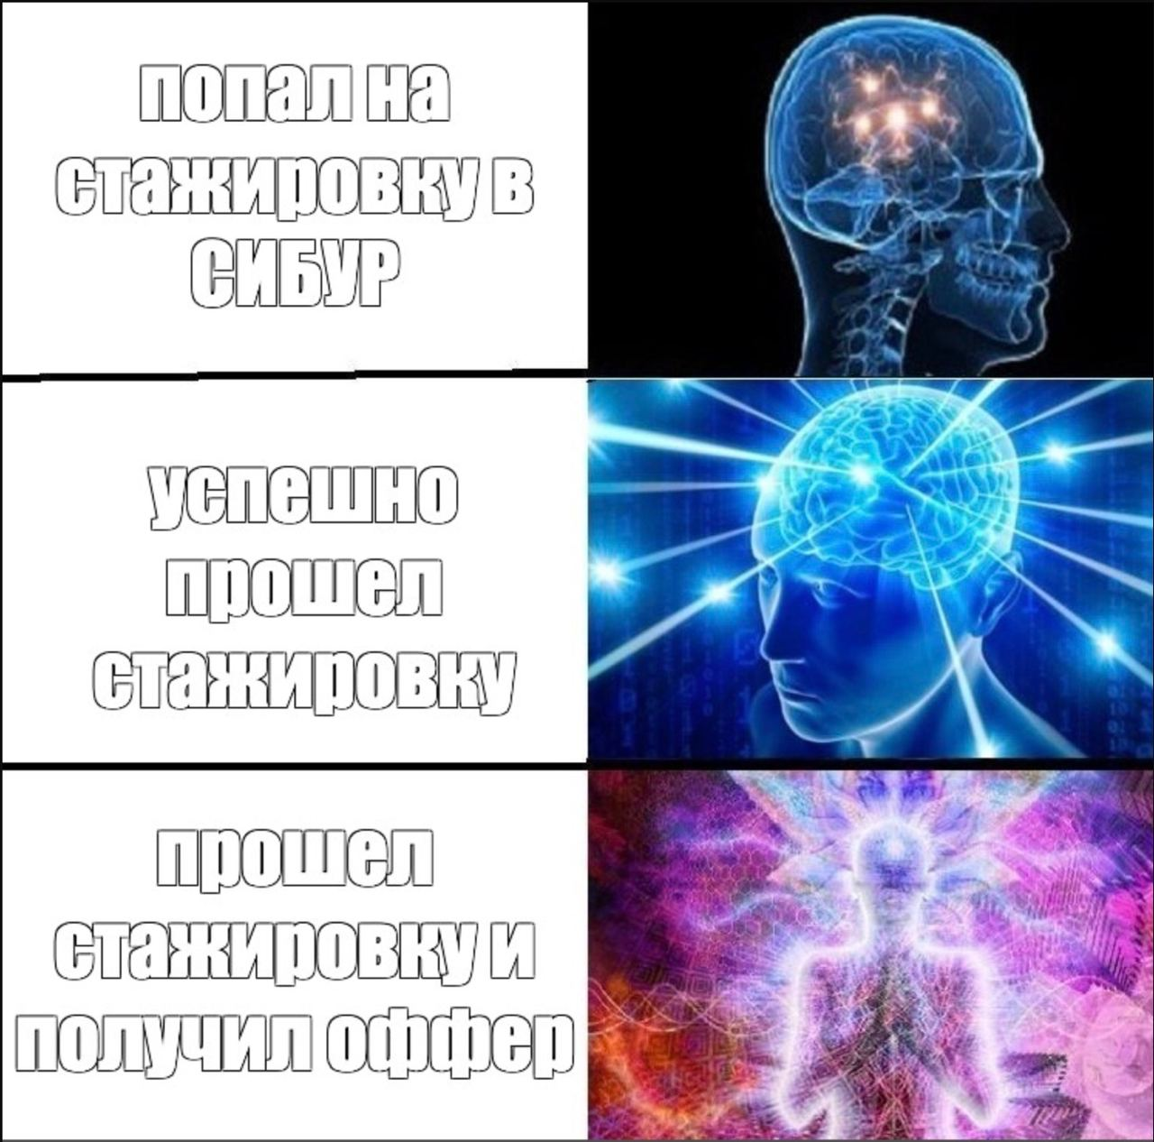

Slide 5
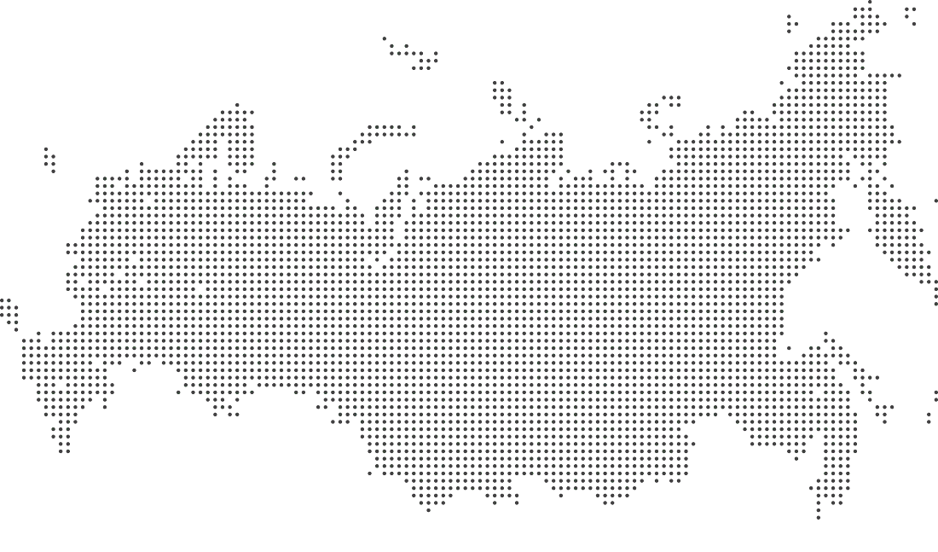
«Траектория» — это партнерская образовательная программа СИБУРа и ключевых технических вузов страны с дальнейшим трудоустройством.
Что в себя включает?
Для кого подходит?
Получение прикладных знаний в области нефтехимии
Освоение рабочей профессии
Прохождение практики на реальном производственном предприятии
Студенты вузов и ссузов выпускного или предпоследнего курса
Учащиеся технических, химических и инженерных специальностей
Практика проходит в городах: Тобольск, Пермь, Томск, Уфа, Кстово, Дзержинск, Красноярск, Нижневартовск, Нижнекамск.

Slide 6
Длительность для студентов предпоследних курсов — 1,5 года
Фундаментальная подготовка в вузе-партнере
Длительность для студентов выпускных курсов — 9 месяцев
4 месяца обучение профессии
1 месяц производственная практика
3 месяца корпоративный модуль от СИБУРИНТЕХ*
4 месяца обучение профессии
1 месяц преддипломная практика
3 месяца корпоративный модуль от СИБУРИНТЕХ*
4 месяца повышение разряда
1 месяц преддипломная практика
*СИБУРИТЕХ — Корпоративный центр развития инженерно-технологической экспертизы

Slide 7
Твое обучение пройдет дистанционно на базе одного из пяти вузов
Если ты уже учишься в вузе-партнере, то программа «Траектории» добавится в твой основной учебный план
Кураторы программы на связи 24/7 по любым вопросам
После программы тебя ждет экзамен, который станет твоим стартом карьеры в СИБУРе. Успешная сдача теоретической части означает гарантированное трудоустройство в компанию после прохождения «Траектории»

Slide 8
«Первый элемент» — программа для адаптации молодых специалистов
6+ месяцев длительность с возможностью трудоустройства
Вся Россия география онлайн-отбора
Стажировка предусматривает работу на одном из предприятий СИБУРа. Для иногородних участников рассматриваются возможности переезда.
Преимущества:
Стабильность
Корпоративное обучение
Достойная зарплата
Работа с наставником
Прозрачный рост

Slide 9
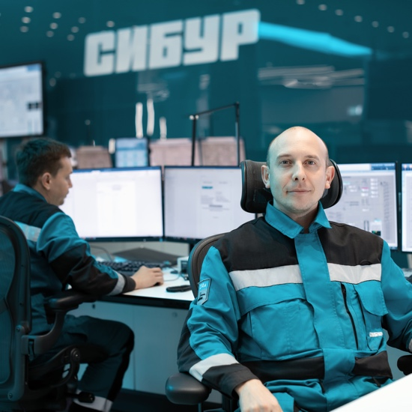
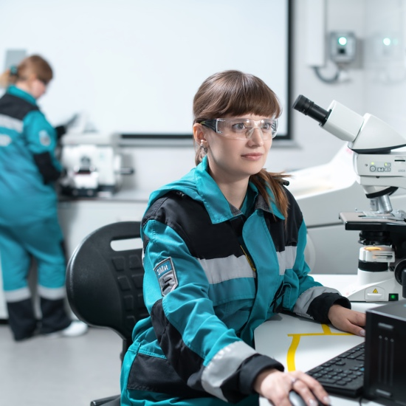
Для кого подходит?
Освоить рабочую профессию
Программа предусмотрена для выпускников химических, физико-математических, инженерных специальностей, а также студентов без высшего образования.
«Первый элемент» делится на два направления — химическое и инженерное. Все участники программы пройдут дополнительное обучение.
Повысить уровень английского языка до Intermediate
Пройти базовый курс химии для выпускников не химических специальностей

Slide 10
Мы будем ждать вас на этих программах, уже скоро начинается отбор. А сейчас поговорим о
PUMP!

Slide 11
PUMP! — это образовательная программа в формате практики для студентов 2–3 курса
Почему стоит попробовать?
Нужно пройти регистрацию в личном кабинете, выбрать специальность и задание, дальше все зависит от вас:
решите реальные кейсы компании
получите возможность засчитать решение заданий как практику в вузе
прокачаетесь по своей специальности
и в дополнение к этому — шанс получить призы
Сертификат об участии каждому студенту
Пропуск этапа отбора на «Траекторию» для топ-10
Станция Яндекс.Мини
Экскурсия на производство
Именной диплом для топ-10
Почему стоит попробовать?
Нужно пройти регистрацию в личном кабинете, выбрать специальность и задание, дальше все зависит от вас:
решите реальные задачи от компании
можно засчитать решение заданий как практику в вузе
прокачаетесь в своей специальности
и в дополнение к этому — шанс получить призы

Slide 12
Направления
Химия для тех, кого интересуют научные исследования и химические процессы
Механика для тех, кому нравится разбираться в структурных схемах, чертежах деталей
Измерительные приборы и автоматика для тех, кто считает себя гуру измерительных приборов и запросто разбирается в автоматизации
Программа
1-ый этап:
тест
2-ой этап: расчетные задачи
3-ий этап: мини-кейс

Slide 13
Программы для студентов
Название | Траектория | Первый элемент | Pump!
Задачи программы | Образование и практика на реальном производстве | Отбор, адаптация и развитие молодых специалистов | Практика для студентов
Для кого | Предпоследние и выпускные курсы | Выпускники и молодые специалисты | Студенты 2–3 курсов
Длительность | 9–18 месяцев | 6+ месяцев | ~1 неделя
Отбор | Скрининг, телефонное интервью, профильное тестирование, личное интервью | Скрининг, телефонное интервью, онлайн-тестирование, личное интервью, тестирование когнитивных способностей | Регистрация в личном кабинете

Slide 14
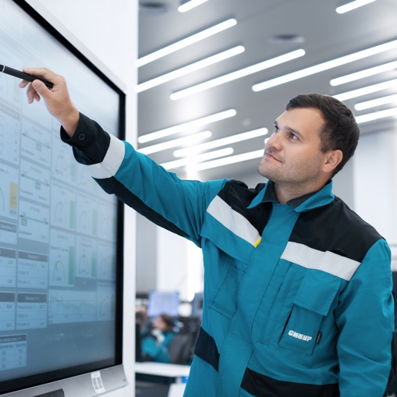
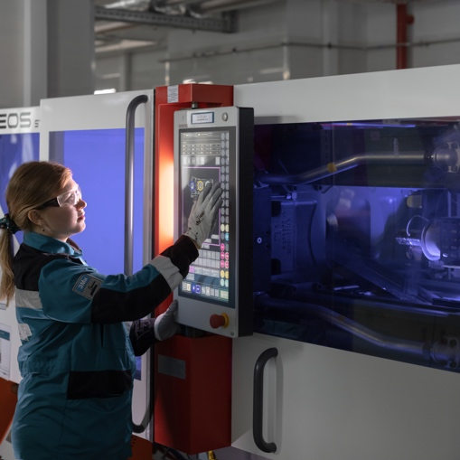
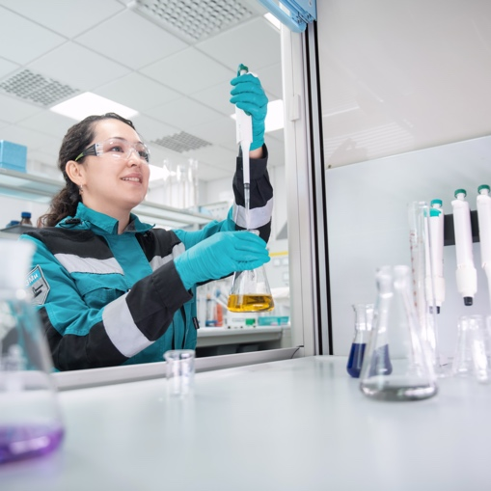
После того, как вы пройдете наши программы и погрузитесь в жизнь компании, вы сможете выбрать один из трех карьерных треков:
Начальник смены
Инженер-технолог
Химик в ЦЗЛ

Slide 15
Карьерные треки — начальник смены
Доп. критерии для перехода
Релевантный опыт работы (в вертикалях «Технология» и «Надежность и ремонты», в ОТиПБ или HR)
Оценка квадрата потенциала 5+
Исполнение обязанностей «Начальника производства»
Начальник производства
Ведущий инженер-технолог
Доп. критерии для перехода
Исполнение обязанностей вед. инженера-технолога
Организация прохождения полного цикла мероприятий менеджмента от идеи до получения экономического эффекта (лидер группы)
Самостоятельная реализация проектов тех. моделирования
Инженер по подготовке производства
Начальник смены
Ведущий инженер производства
Доп. критерии для перехода
Исполнение обязанностей вед. инженера производства
Организация планирования и проведения ОР и ППР
Инженер-технолог
Стат. менеджер производства
Доп. критерии для перехода отсутствуют
Главный эксперт СУН
2-3 года
2-4 года

Slide 16
Карьерные треки — инженер-технолог
Ст. аппаратчик
Управленческий трек
Экспертный трек
Ведущий инженер технолог
Инженер смены
Инженер технолог
Ведущий инженер производства
Оператор пульта
Развитие на текущей должности
Английский А2 + чтение технологической документации
Обучение и тестирование
Аттестация
Начальник смены
Молодой специалист
2-3 года
2-4 года

Slide 17
Карьерные треки — химик в ЦЗЛ
Ведущий инженер химик
Экспертный трек
Инженер по качеству испытаний
Управленческий трек
Инженер технолог
Старший химик
Химик
Ведущий инженер по стандартизации
Стажер
Аппаратчик/оператор основного производства
6 месяцев
2,5 - 3 года
2-3 года

Slide 18
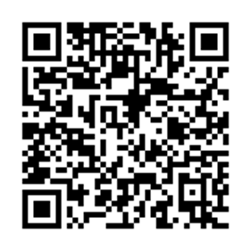
Спасибо за внимание! Чтобы пройти отбор в компанию, заполните анкету по QR-коду

